Slide 1
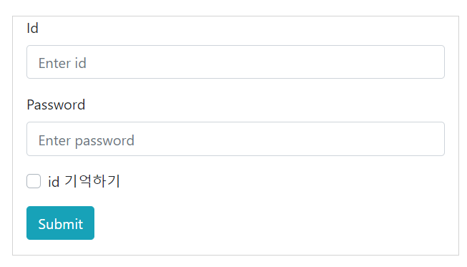
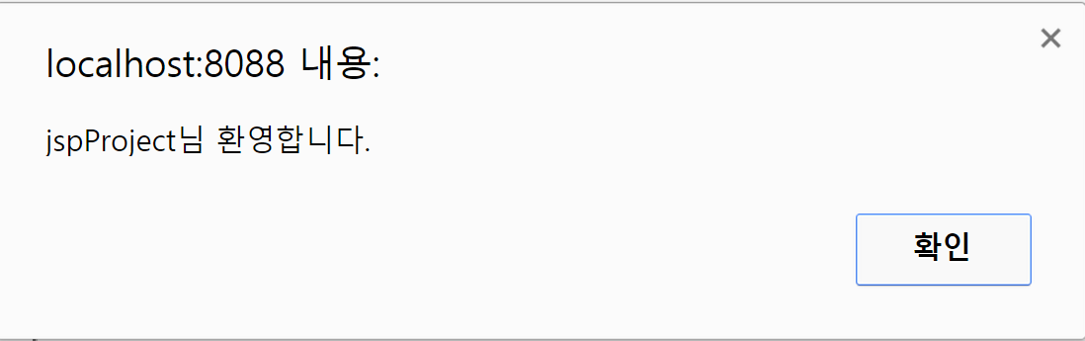
login.jsp 실행 화면
2. 전송을 클릭한 경우(단, ID 기억하기 클릭하지 않은 경우)
- 전송 전에 반드시 유효성 검사합니다.
- 입력한 아이디가 web.xml에 설정된 ID와 다른 경우
“로그인 ID가 다릅니다.” alert창 나타내고 이전 페이지로 이동
- 입력한 비밀번호가 web.xml 에 설정된 pass와 다른 경우
"패스워드가 다릅니다.“ alert창 나타내고 이전 페이지로 이동
- 아이디와 비밀번호가 일치하는 경우

Slide 2
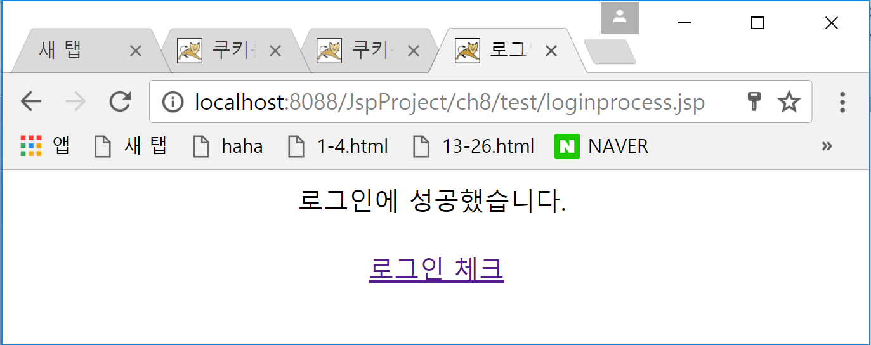
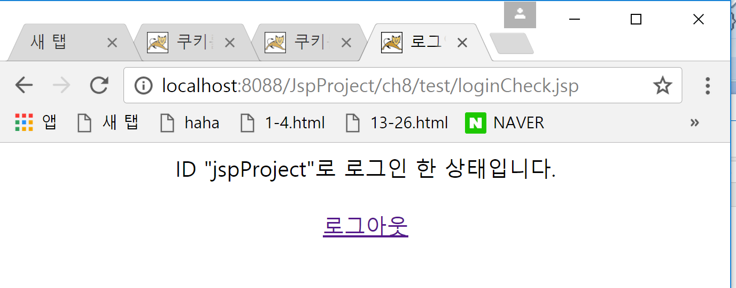
3. 2번에서 alert창의 확인 버튼을 클릭한 경우
4. 3번 그림의 로그인 체크를 클릭한 경우

Slide 3
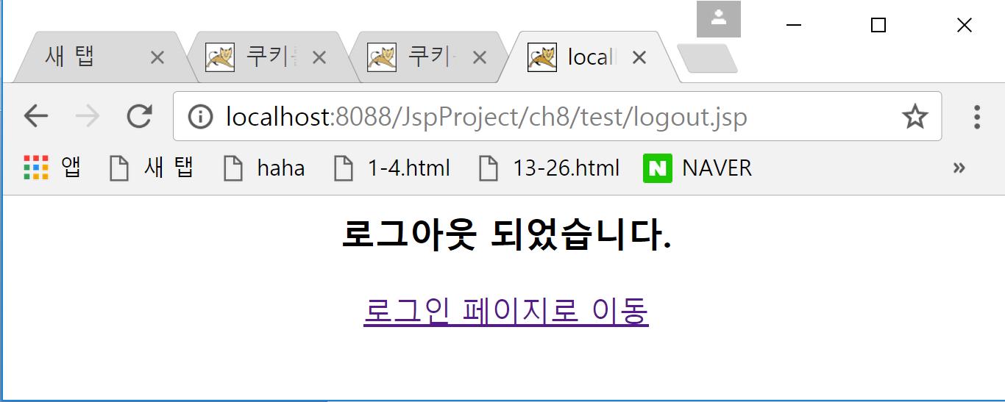
5. 4번 그림의 로그아웃을 클릭한 경우
6. 5번 그림의 로그인 페이지로 이동을 클릭한 경우

Slide 4
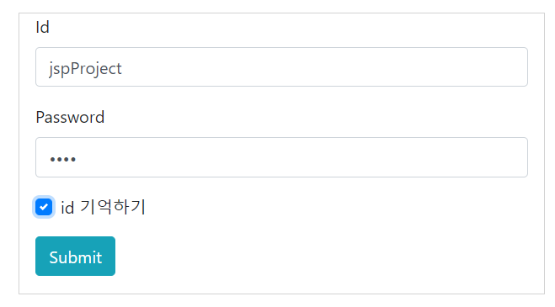
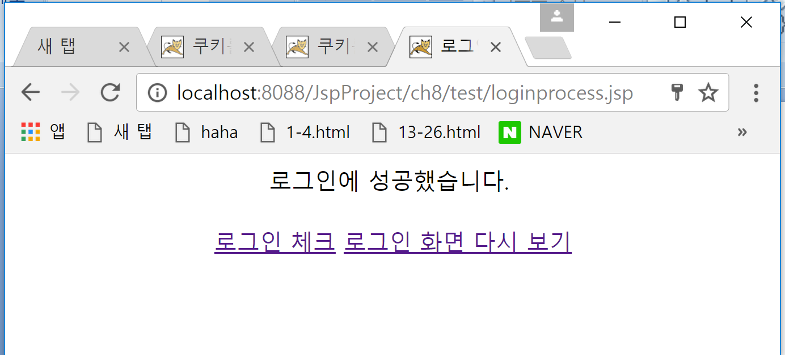
7. ID 기억하기를 선택하고 ID와 pass를 제대로 입력한 후에 전송을 클릭한 경우
8. 2번의 alert창 나온 뒤 결과화면
로그인 체크를 클릭하면 4번의 화면이 출력되고
로그인 화면 다시 보기를 클릭하면 9번 화면이 출력됩니다.

Slide 5
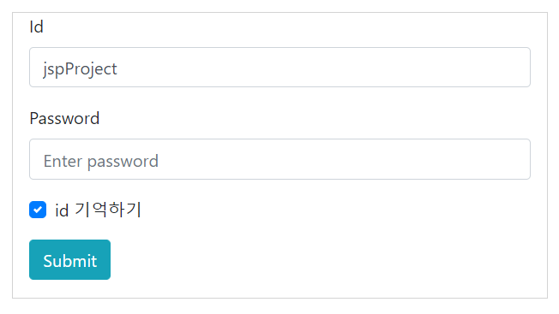
9. ID 기억하기를 선택하고 전송을 한 후에 다시 login.jsp로 이동하면 아래 화면처럼 ID가 나타나고 ID 기억하기 체크 박스가 체크된 상태로 화면이 출력되도록 합니다.
쿠키의 유효시간은 2분으로 설정합니다.

